Slide 1
PHÒNG GD VÀ ĐT QUẬN LONG BIÊN
TRƯỜNG MẦM NON HOA SỮA
Làm quen với toán:
Gộp 2 nhóm trong phạm vi 4 đếm và nói kết quả
Lứa tuổi: 4 – 5 tuổi
Giáo viên: Trần Thị Bích Lan
Năm học: 2021 - 2022
Notes:
1

Slide 2
Cô và trẻ hát bài:
“Quả”

Slide 3
Phần 1: Ôn kĩ năng đếm trên
đối tượng trong phạm vi 4

Slide 4
Phần 2: Gộp 2 nhóm
trong phạm vi 4 đếm và nói kết quả

Slide 9
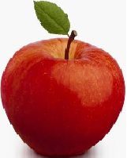

Slide 13
Trò chơi 1:
Thi xem ai giỏi

Slide 14
Trò chơi 2:
Tìm về đúng nhà

Slide 15
CHÚC CÁC BÉ CHĂM NGOAN,
HỌC GIỎI

